Slide 1

EFOP-3.4.3-16-2016-00009
A felsőfokú oktatás minőségének és hozzáférhetőségének együttes javítása a Pannon Egyetemen
logging
https://docs.microsoft.com/en-us/aspnet/core/fundamentals/logging/?view=aspnetcore-3.1

Slide 2

Introduction
EFOP-3.4.3-16-2016-00009
A felsőfokú oktatás minőségének és hozzáférhetőségének együttes javítása a Pannon Egyetemen
.NET Core supports a logging API that works with a variety of built-in and third-party logging providers.
Logging providers store logs, except for the Console provider which displays logs.
For example, the Azure Application Insights provider stores logs in Azure Application Insights.
Multiple providers can be enabled.
The default ASP.NET Core web app templates:
Use the Generic Host.
Call CreateDefaultBuilder, which adds the following logging providers:
Console
Debug
EventSource
EventLog : Windows only

Slide 3
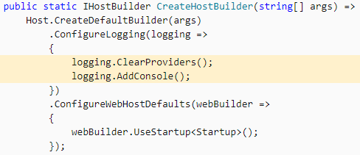
Override Logging Provider
EFOP-3.4.3-16-2016-00009
A felsőfokú oktatás minőségének és hozzáférhetőségének együttes javítása a Pannon Egyetemen
To override the default set of logging providers added by Host.CreateDefaultBuilder, call ClearProviders and add the required logging providers.

Slide 4
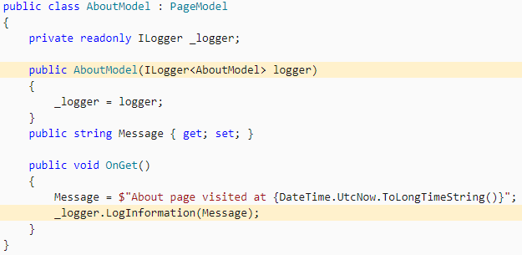
Create logs
EFOP-3.4.3-16-2016-00009
A felsőfokú oktatás minőségének és hozzáférhetőségének együttes javítása a Pannon Egyetemen
To create logs, use an ILogger<TCategoryName> object from dependency injection (DI).

Slide 5
Create logs
EFOP-3.4.3-16-2016-00009
A felsőfokú oktatás minőségének és hozzáférhetőségének együttes javítása a Pannon Egyetemen
In the above example:
Creates a logger, ILogger<AboutModel>, which uses a log category of the fully qualified name of the type AboutModel. The log category is a string that is associated with each log.
Calls LogInformation to log at the Information level. The Log level indicates the severity of the logged event.

Slide 6
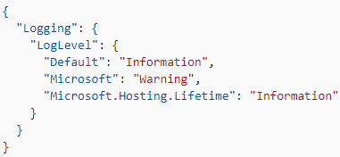
Configure logging
EFOP-3.4.3-16-2016-00009
A felsőfokú oktatás minőségének és hozzáférhetőségének együttes javítása a Pannon Egyetemen
Logging configuration is commonly provided by the Logging section of appsettings.{Environment}.json files.
The following appsettings.Development.json file is generated by the ASP.NET Core web app templates:

Slide 7
Configure logging
EFOP-3.4.3-16-2016-00009
A felsőfokú oktatás minőségének és hozzáférhetőségének együttes javítása a Pannon Egyetemen
In the preceding JSON the "Default", "Microsoft", and "Microsoft.Hosting.Lifetime" categories are specified.
The "Microsoft" category applies to all categories that start with "Microsoft". For example, this setting applies to the "Microsoft.AspNetCore.Routing.EndpointMiddleware" category.
The "Microsoft" category logs at log level Warning and higher.
The "Microsoft.Hosting.Lifetime" category is more specific than the "Microsoft" category, so the "Microsoft.Hosting.Lifetime" category logs at log level "Information" and higher.
A specific log provider is not specified, so LogLevel applies to all the enabled logging providers except for the Windows EventLog.

Slide 8
Configure logging
EFOP-3.4.3-16-2016-00009
A felsőfokú oktatás minőségének és hozzáférhetőségének együttes javítása a Pannon Egyetemen
The Logging property can have LogLevel and log provider properties.
The LogLevel specifies the minimum level to log for selected categories.
LogLevel indicates the severity of the log it can be:
Trace = 0
Debug = 1
Information = 2
Warning = 3
Error = 4
Critical = 5
None = 6
When a LogLevel is specified, logging is enabled for messages at the specified level and higher.
For more information about Logging click the following link:
https://docs.microsoft.com/en-us/aspnet/core/fundamentals/logging/?view=aspnetcore-3.1

Slide 9
EFOP-3.4.3-16-2016-00009
A felsőfokú oktatás minőségének és hozzáférhetőségének együttes javítása a Pannon Egyetemen
Köszönöm a figyelmet!

